Slide 1
计算机高级基础
主讲人：李炜
日期：2013-3-21

Slide 2
内容介绍
本次讲座目的：
了解计算机全貌。
了解计算机各种背后的东西。
Windows基础
Office 软件基础
系统安装基础*
C语言基础
GUI编程基础*
软件打包基础
系统安全基础*

Slide 3
Windows基础
常见系统目录结构
文件后缀名
快捷启动方式
注册表
批处理
系统优化

Slide 4
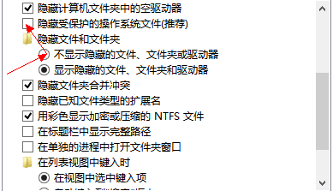
显示所有文件

Slide 5
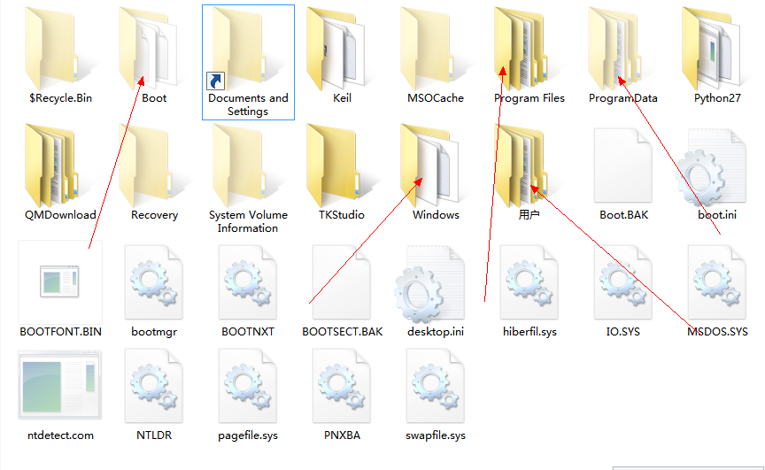
系统根目录

Slide 6
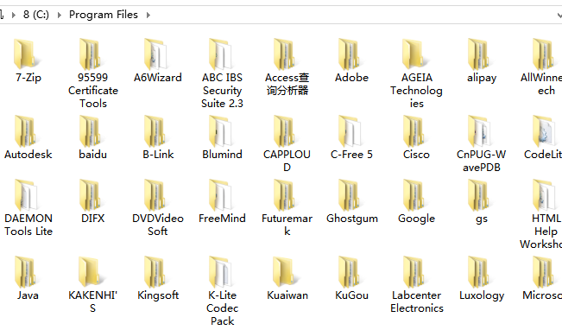
Program Files

Slide 7
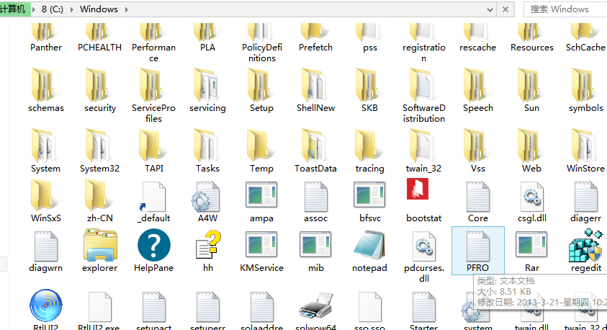
windows

Slide 8
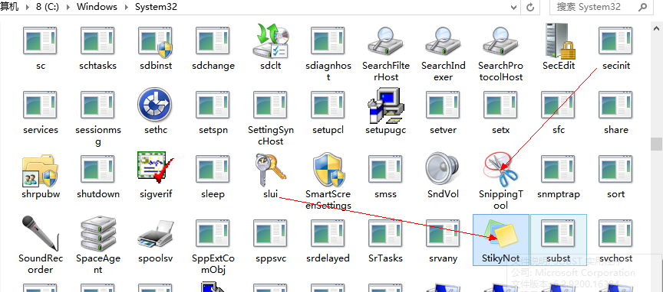
Windows/System32

Slide 9
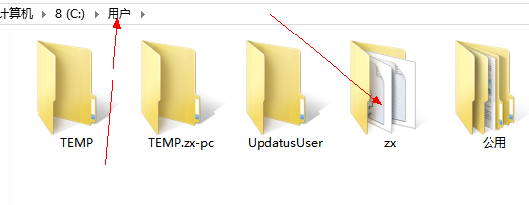
用户

Slide 10
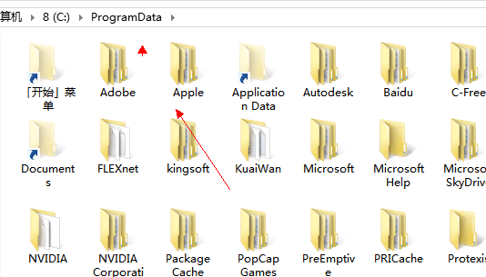
ProgramData

Slide 11
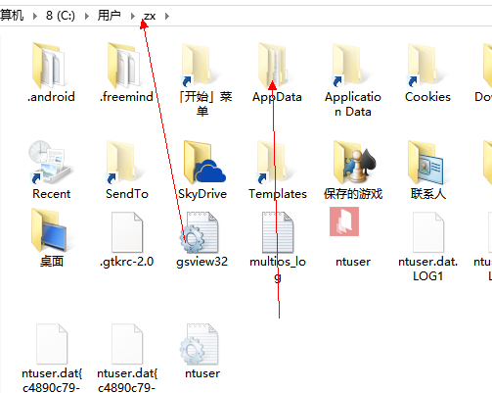
AppData

Slide 12
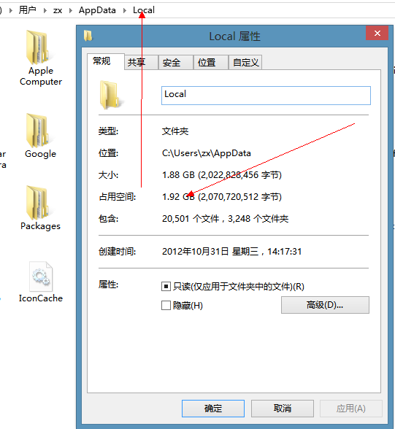
Local

Slide 13
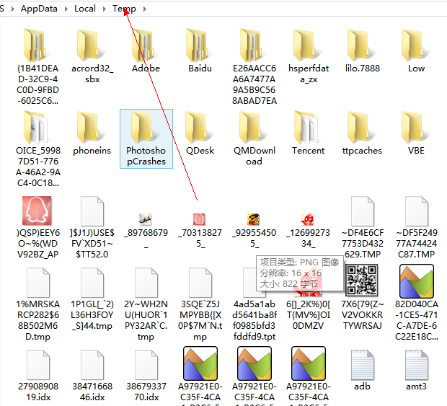
Temp

Slide 14
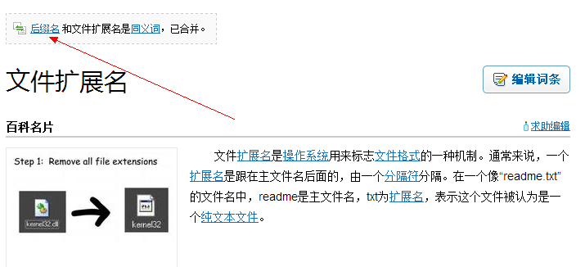
后缀名

Slide 15
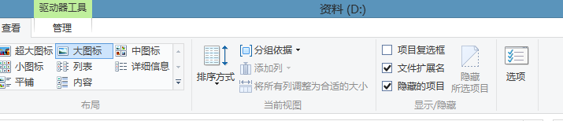
显示后缀名

Slide 16
扩展名只是一个名字
1. 一个文件可以有或没有扩展名。对于打开文件操作，没有扩展名的文件需要选择程序去打开它，有扩展名的文件会自动用设置好的程序（如有）去尝试打开（是“尝试打开”，而不是“打开”的原因参看下面的第2个误区
2.文件扩展名表明了该文件是何种类型。文件扩展名可以人为设定，扩展名为TXT的文件有可能是一张图片，同样，扩展名为MP3的文件，依然可能是一个视频。

Slide 17
常用扩展名
.Exe
.Jpg
.Mp3
.Avi
.Hex
.C
.docx
.ppt

Slide 18
数据内容与扩展名无关
数据（任何存储在硬盘上的内容），与文件名无本质关系，文件名只是告诉大家如何找到硬盘上的该文件。
有些病毒文件(可运行的，扩展名为exe)取名为 hack.jpg.exe，它的图标也是jpg图片的图标，如果你选择了隐藏文件扩展名，那显示为hack.jpg，且图标是图片的，那你就很容易上当，双击它的话，就是运行了一个木马程序.

Slide 19
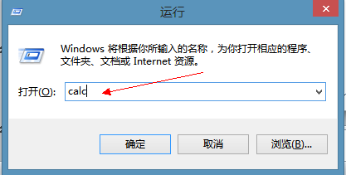
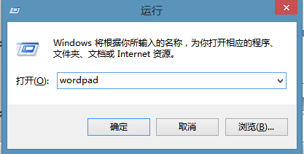
快捷启动方式

Slide 20
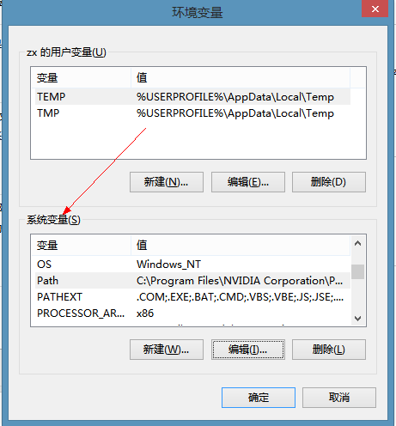
What can run？
能够找到的可执行文件

Slide 21
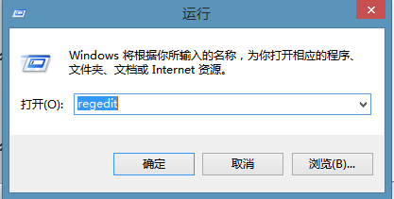
注册表*
注册表是windows操作系统中的一个核心数据库，其中存放着各种参数，直接控制着windows的启动、硬件驱动程序的装载以及一些windows应用程序的运行，从而在整个系统中起着核心作用。这些作用包括了软、硬件的相关配置和状态信息，比如注册表中保存有应用程序和资源管理器外壳的初始条件、首选项和卸载数据等，联网计算机的整个系统的设置和各种许可，文件扩展名与应用程序的关联，硬件部件的描述、状态和属性，性能记录和其他底层的系统状态信息，以及其他数据等。

Slide 22
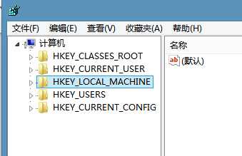

Slide 23
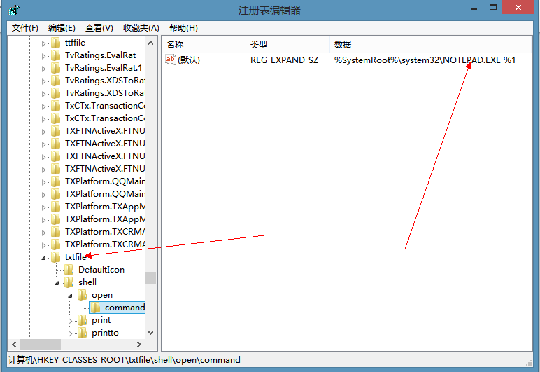

Slide 24
批处理
批处理是一种简化的脚本语言，也称作宏。它应用于DOS和Windows系统中，类似于Unix中的Shell脚本。批处理文件具有.bat或者.cmd的扩展名，其最简单的例子，是逐行书写在命令行中会用到的各种命令。
更复杂的情况，需要使用if，for，goto等命令控制程序的运行过程，如同C，Basic等中高级语言一样。

Slide 25
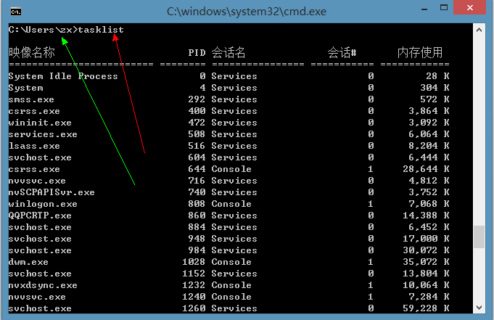

Slide 26
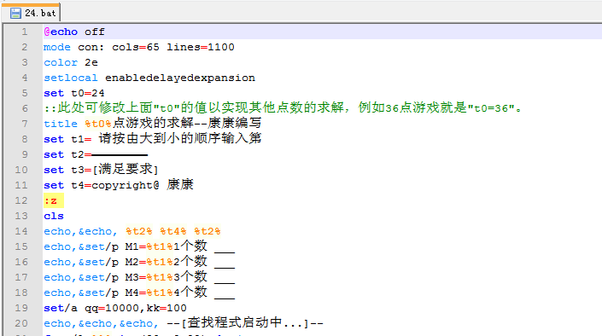
复杂批处理

Slide 27
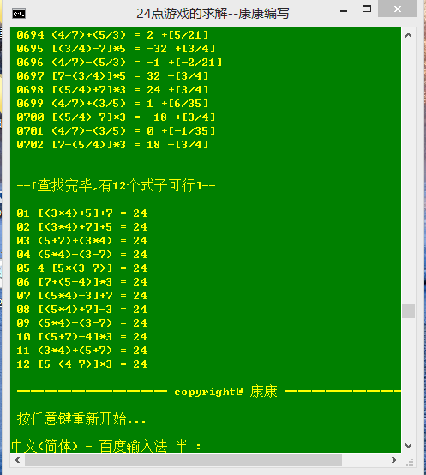

Slide 28
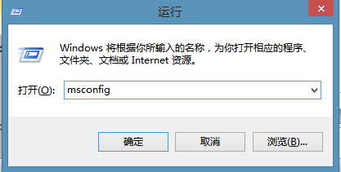
系统优化
各种系统优化软件本质上就是修改一些注册表，删除一些临时文件。往往带来系统不稳定。

Slide 29
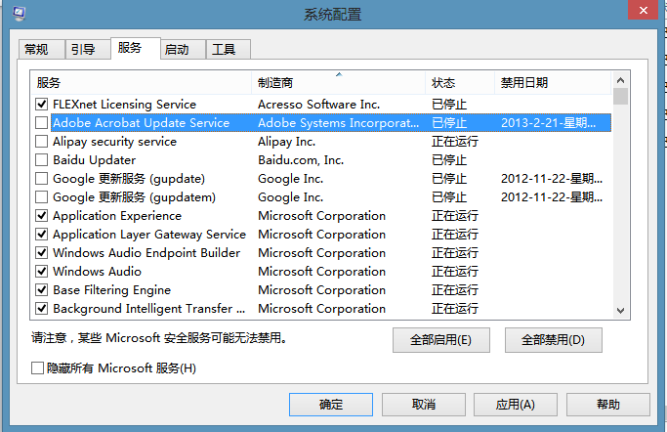

Slide 30
Windows基础 总结
常见系统目录结构
文件后缀名
快捷启动方式
注册表
批处理
系统优化
以后遇到以上概念可以慢慢通过网络等资料了解。

Slide 31
Office软件基础
Word常用技巧
Excel常用技巧
PowerPoint常用技巧
Visio常用技巧
VBA自动化*

Slide 32
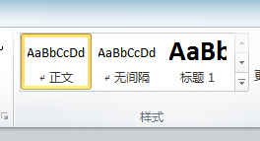
WORD

Slide 33
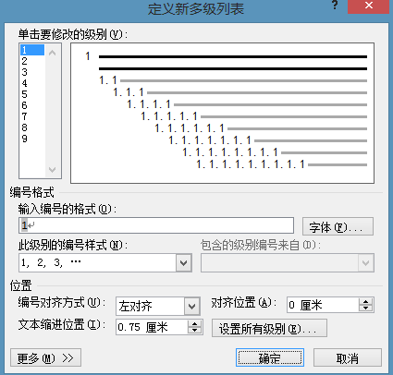

Slide 34
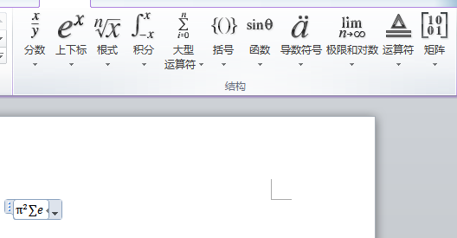

Slide 35
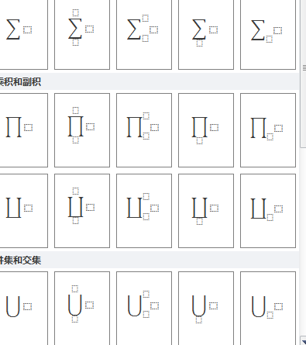

Slide 36
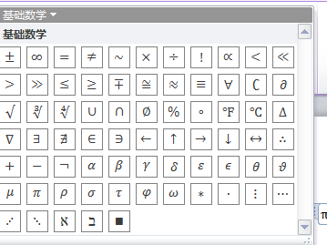

Slide 37
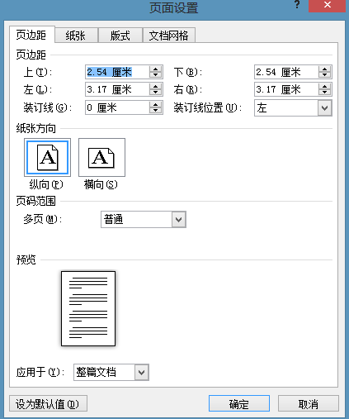

Slide 38
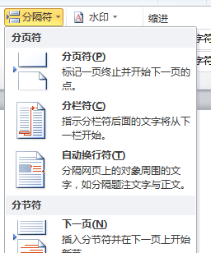

Slide 39
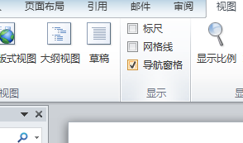
最终目标VBA
利用VBA来实现办公自动化

Slide 40
系统安装基础
系统启动过程
BIOS基础及设置
主分区和逻辑分区
制作U盘启动盘
从硬盘引导
64位操作系统

Slide 41
系统启动过程
http://www.win7china.com/html/16231.html
Windows的启动过程包括以下几个阶段：
启动自检阶段
这个阶段主要是读取 BIOS ，然后内存，CPU，硬盘，键盘等设备进行自检。
初始化启动阶段
这个阶段根据 BIOS 指定的启动顺序，找到可以启动的优先启动设备，比如本地磁盘，CD Driver ， USB 设备等等，然后准备从这些设备启动系统。
Boot 加载阶段
xp读取 boot.ini 文件
Win7执行bcd。
检测和配置硬件阶段
内核加载阶段

Slide 42
BIOS
BIOS是英文"Basic Input Output System"的缩略语，直译过来后中文名称就是"基本输入输出系统"。其实，它是一组固化到计算机内主板上一个ROM芯片上的程序，它保存着计算机最重要的基本输入输出的程序、系统设置信息、开机后自检程序和系统自启动程序。 其主要功能是为计算机提供最底层的、最直接的硬件设置和控制。

Slide 43
BIOS常用功能
配置启动顺序
CPU超频
内存时序修改
风扇速度调节等等

Slide 44
主分区和逻辑分区
实际上在早期的硬盘分区中并没有主分区、扩展分区和逻辑分区的概念，每个分区的类型都是现在所称的主分区。由于硬盘仅仅为分区表保留了64个字节的存储空间，而每个分区的参数占据16个字节，故主引导扇区中总计只能存储4个分区的数据。也就是说，一块物理硬盘只能划分为4个主分区磁盘。在具体的应用中，4个主分区磁盘往往不能满足实际需求。为了建立更多的磁盘分区供操作系统使用，引入了扩展分区和逻辑分区，并把原来的分区类型称为主分区。

Slide 45
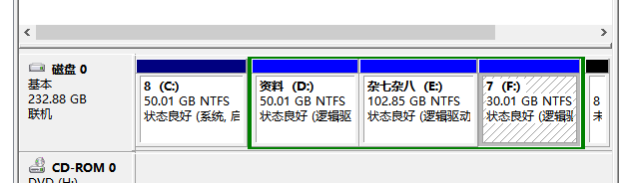
磁盘管理

Slide 46
UltraISO
UltraISO软碟通是一款功能强大而又方便实用的光盘映像文件制作/编辑/转换工具，它可以直接编辑ISO文件和从ISO中提取文件和目录，也可以从CD-ROM制作光盘映像或者将硬盘上的文件制作成ISO文件。同时，你也可以处理ISO文件的启动信息，从而制作可引导光盘。使用UltraISO，你可以随心所欲地制作/编辑/转换光盘映像文件，配合光盘刻录软件烧录出自己所需要的光碟。

Slide 47
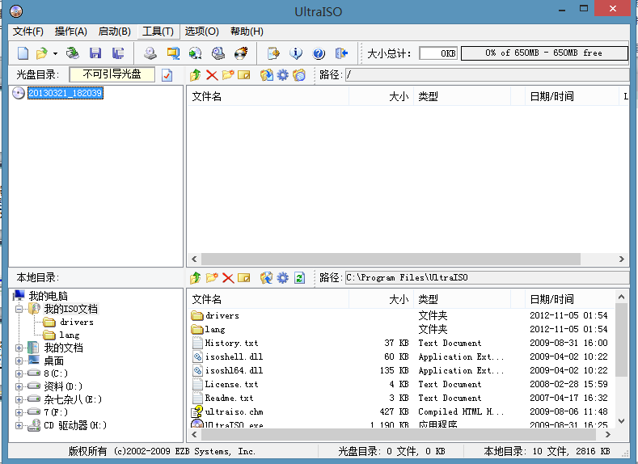
制作流程

Slide 48
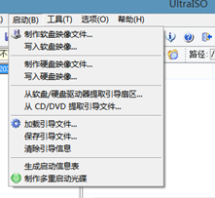
写入硬盘映像
*所有涉及到硬盘和系统的操作都是危险的，除非清楚自己在做什么，不然不要贸然尝试。很容易造成全盘数据丢失。

Slide 49
U盘安装系统
采用上面的工具将可启动的winpe系统写入U盘，就可以打造一个启动盘。
就可以通过U盘启动裸机进行系统分区和安装操作。

Slide 50
从硬盘引导
采用easybcd或者grub等工具来修改系统的引导文件，可以实现直接从本机硬盘来安装系统。
此方法相对u盘和光盘安装难度更大，大家知道有这么个方法就行。

Slide 51
64位操作系统
CPU是多少位的？
64位与32位的区别？
内存寻址能力？
具体案列，大型软件分析。

Slide 52
C语言基础
语言特性
循环条件确定
字符串操作
文件操作
指针操作
递归函数
图形编程

Slide 53
语言特性
C语言是1972年由美国的Dennis Ritchie设计发明的，并首次在UNIX操作系统的 DEC PDP-11 计算机上使用。它由早期的编程语言BCPL(Basic Combined Programming Language)发展演变而来，在1970年,AT&T贝尔实验室的Ken Thompson根据BCPL语言设计出较先进的并取名为B的语言,最后导致了C语言的问世。 而B语言之前还有A语言，取名自世界上第一位女程序员Ada（ Ada Lovelace）。

Slide 54
循环本质
讲重复执行的代码用最少的语句描述出来。
循环最需要关注的是循环的次数。
要确定下一个完整的循环只需要做：
确定初始变量值（非必需）
确定循环次数
然后就打死不要修改循环本身的内容了
分析问题的时候关注，循环范围，变化方向，ok

Slide 55
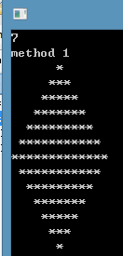
例子
绘制菱形
输入最小到最大的层数

Slide 56
思路
是否用循环？
几重循环？
几个循环？
每个循环初始值？
每个循环循环次数？
搞定
用
两重循环
两个两重循环，一个画上半部分，一个画下半部分。
外层多少次？内层多少次？
搞定

Slide 57
解法一
void show1(int n)
{
int i,j;
for(i=0;i<n;i++)
{
for(j=0;j<n-i-1;j++)
{
printf(" ");
}
for(j=0;j<2*i+1;j++)
{
printf("*");
}
printf("\n");
}
for(i=n-2;i>=0;i--)
{
for(j=0;j<n-i-1;j++)
{
printf(" ");
}
for(j=0;j<2*i+1;j++)
{
printf("*");
}
printf("\n");
}
}

Slide 58
解法二（第一次优化）
void show2(int n)
{
int i,j,k;
for(k=0;k<2*n-1;k++)
{
i=k;
if(k>=n)i=n-2-(k-n);
for(j=0;j<n-i-1;j++)
{
printf(" ");
}
for(j=0;j<2*i+1;j++)
{
printf("*");
}
printf("\n");
}
}
记住：
任何代码中出现大段类似的代码，都是可以合并的。
使用循环时不光要考虑是否实现效果，还要考虑是否代码达到了优美的地步。

Slide 59
解法三（去掉if的技巧）
void show3(int n)
{
int i,j,k;
for(k=0;k<2*n-1;k++)
{
i=(k>=n)*(n-2-(k-n))+(k<n)*k;
for(j=0;j<n-i-1;j++)
{
printf(" ");
}
for(j=0;j<2*i+1;j++)
{
printf("*");
}
printf("\n");
}
}
采用此法可以去除if语句，虽然效率不高，却也值得大家思考。

Slide 60
带着问题思考
语言特性
循环条件确定
字符串操作
文件操作
指针操作
递归函数
图形编程

Slide 61
GUI编程基础
界面的本质
界面触发机制
常见界面编程语言
常见控件
嵌入式GUI

Slide 62
界面都是画出来的
窗体，按钮，一切都是画出来的

Slide 63
软件打包基础*
什么是软件安装包
为什么要制作软件安装包
如何制作软件安装包
如何解包

Slide 64
系统安全基础*
病毒发展历史
常见病毒
病毒防范方法
病毒的编写
需要杀毒软件吗？

